Slide 1
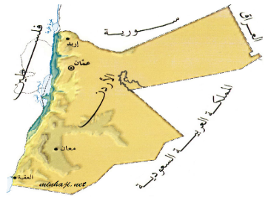
موقع الأردن وأثره في قيام الحضارات القديمة
أولا: موقع الأردن المتوسط بين قارات العالم
ثانيا: حلف الديكا بوليس
ثالثا: أثر مظاهر التضاريس في قيام الحضارات القديمة في الأردن
رابعا: عوامل استقرار الإنسان في الأغوار الأردنية

Slide 2
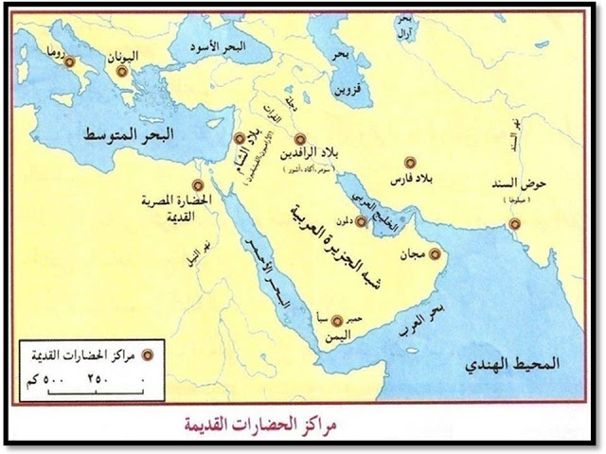
موقع الأردن المتوسط بين قارات العالم
اذكر أهمية
كان لموقع الأردن المتوسط بين قارات العالم وبيئته المتنوعة أثر كبير في قيام الحضارات .
أهمية موقع الأردن المتوسط بين قارات العالم القديم( آسيا، أوروبا وإفريقيا):
1- يقع الأردن في قارة آسيا ويكون مع فلسطين الجزء الجنوبي من بلاد الشام.
2- حلقة وصل ونقطة التقاء بين الحضارات القديمة في العراق
ومصر وشبه الجزيرة العربية.
3- وقوع الأردن على الطرق التجارية المهمة .
4-أهمية موقع الأردن كان جزءا مهما في حلف الديكا بوليس.

Slide 3
أهم الحضارات القديمة التي نشأت على ارض الأردن
الحضارة الأدومية
الحضارة المؤابية
الحضارة العمونية
الحضارة النبطية
عدد

Slide 4
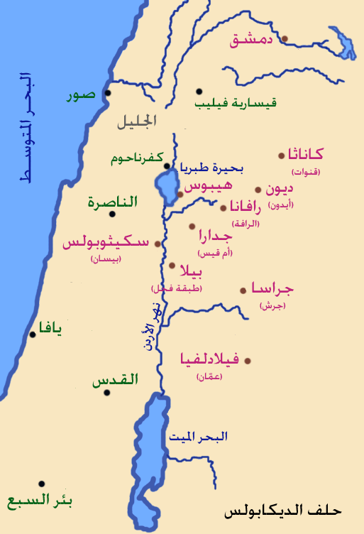
حلف الديكا بوليس
عرف
حلف الديكا بوليس: هو مصطلح يوناني يعني المدن العشرة، أطلق على حلف تجاري قام بحماية طرق التجارة في بلاد الشام من غارات البدو.
مدن حلف الديكا بوليس التي تقع في الأردن:
فيلادلفيا (عمان) جراسا (جرش)
جدارا (أم قيس) بيلا (طبقة فحل)
ارابيلا (أربد) أبيلا (القويلبة)
بيت راس شمال اربد
مدن حلف الديكا بوليس التي لا تقع في الأردن:
درعا في سوريا بصرى في سوريا
بيسان في فلسطين

Slide 5
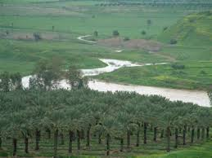
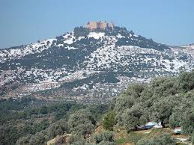
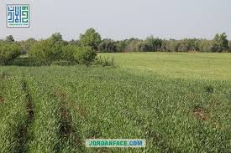
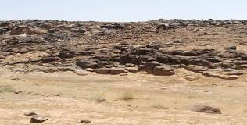
أثر مظاهر التضاريس في قيام الحضارات القديمة
تميزت مظاهر التضاريس بالتنوع الكبير ومن أهم هذه التضاريس في الأردن:
المرتفعات الجبلية الأغوار ووادي عربة
البادية والهضاب الشرقية المناطق السهلية

Slide 6
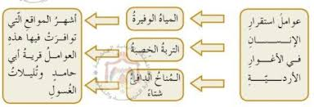
عوامل استقرار الإنسان في الأغوار الأردنية
عند اكتشاف الزراعة تحول الإنسان نحو الاستقرار وكانت منطقة الأغوار ووادي عربة بيئة مناسبة لقيام الحضارة.
اذكر أهم المواقع الأثرية التي وجدت في وادي عربة؟ وما سبب نشؤها؟
منطقة وادي فينان ، وسبب نشؤها لوفرة النحاس في وادي عربة حيث عثر على افران لصهر النحاس.

